Slide 1
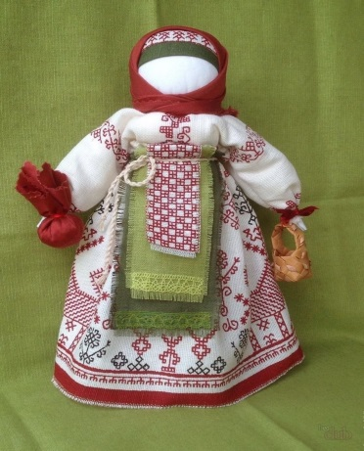
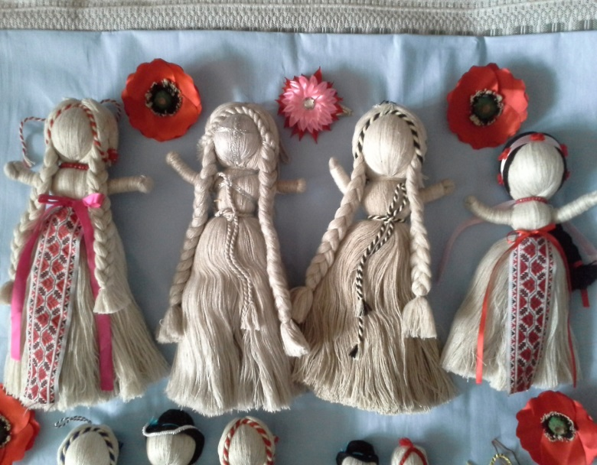
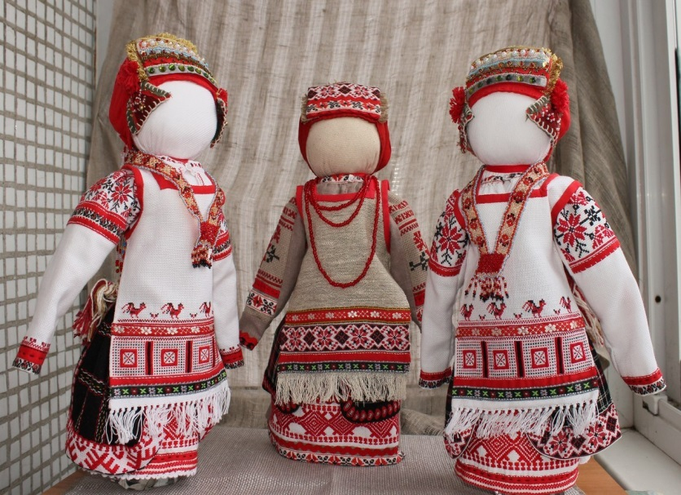
Кроссворд
«Тряпичные и нитяные куклы»
Методист
Дмитриева Вера Анатольевна
«Традиционное рукоделие. Народная кукла»

Slide 2
Отгадайте названия кукол по внешнему виду
1к……………………………………….
2к……………………………………….
3к……………………………………….
4п…………………………………......
5м……………………………………...
1к
1к
2к
2к
3к
3к
4п
4п
5м
5м

Slide 3
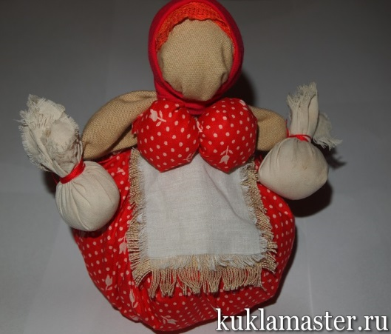
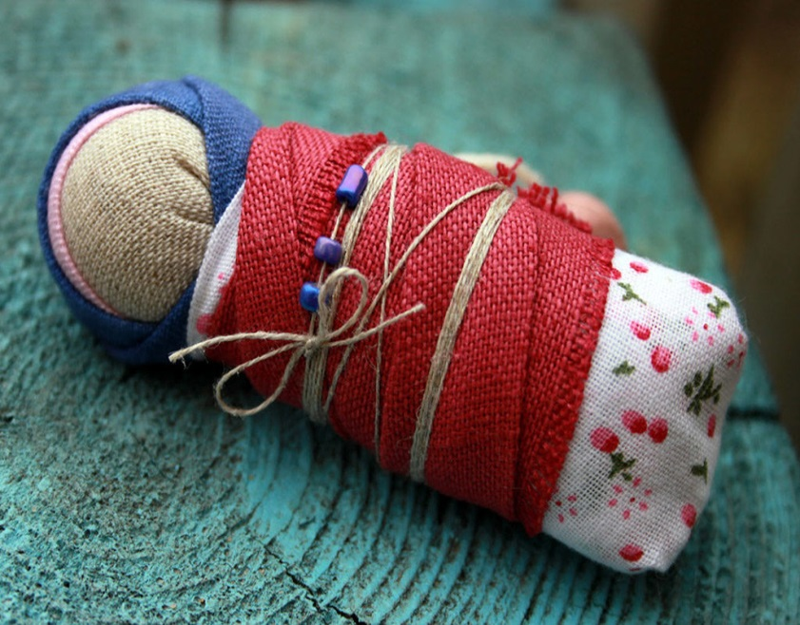
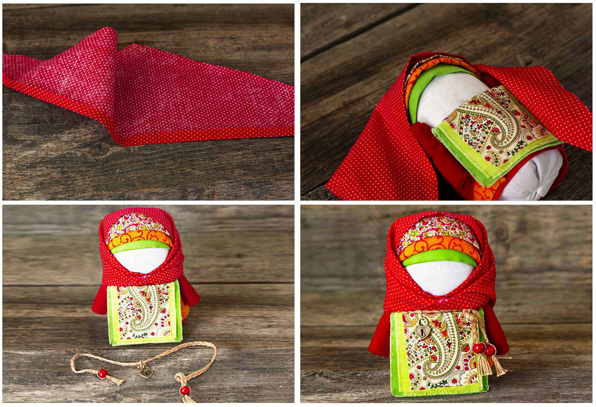
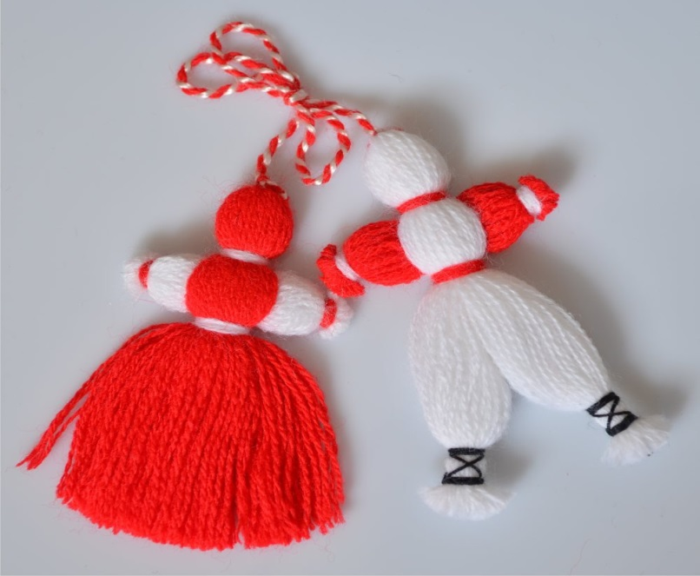
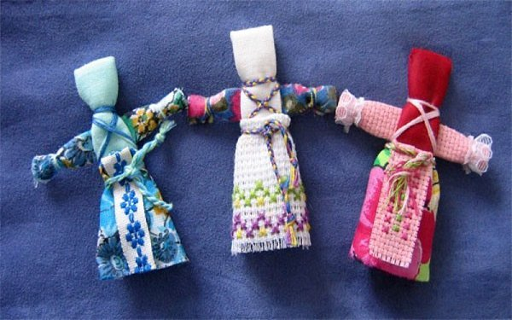
1к 4п
2к
3к 5м

